Slide 1
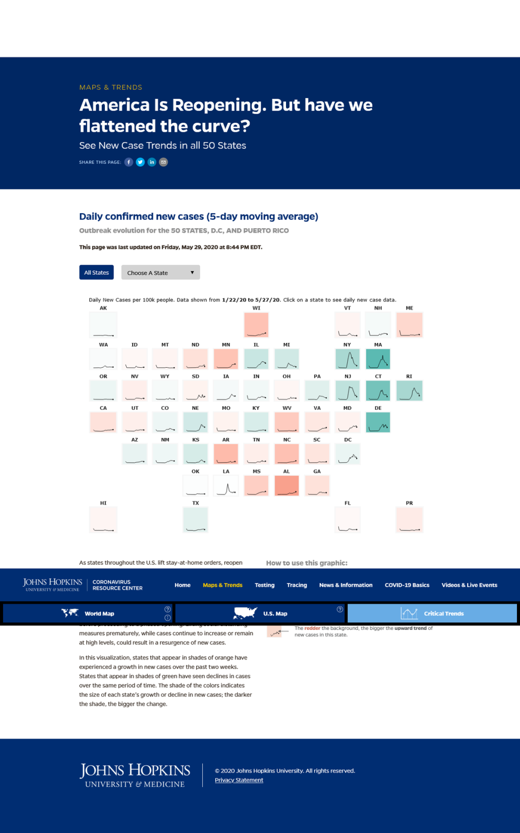
2020-05-30-08:07:23

Slide 2
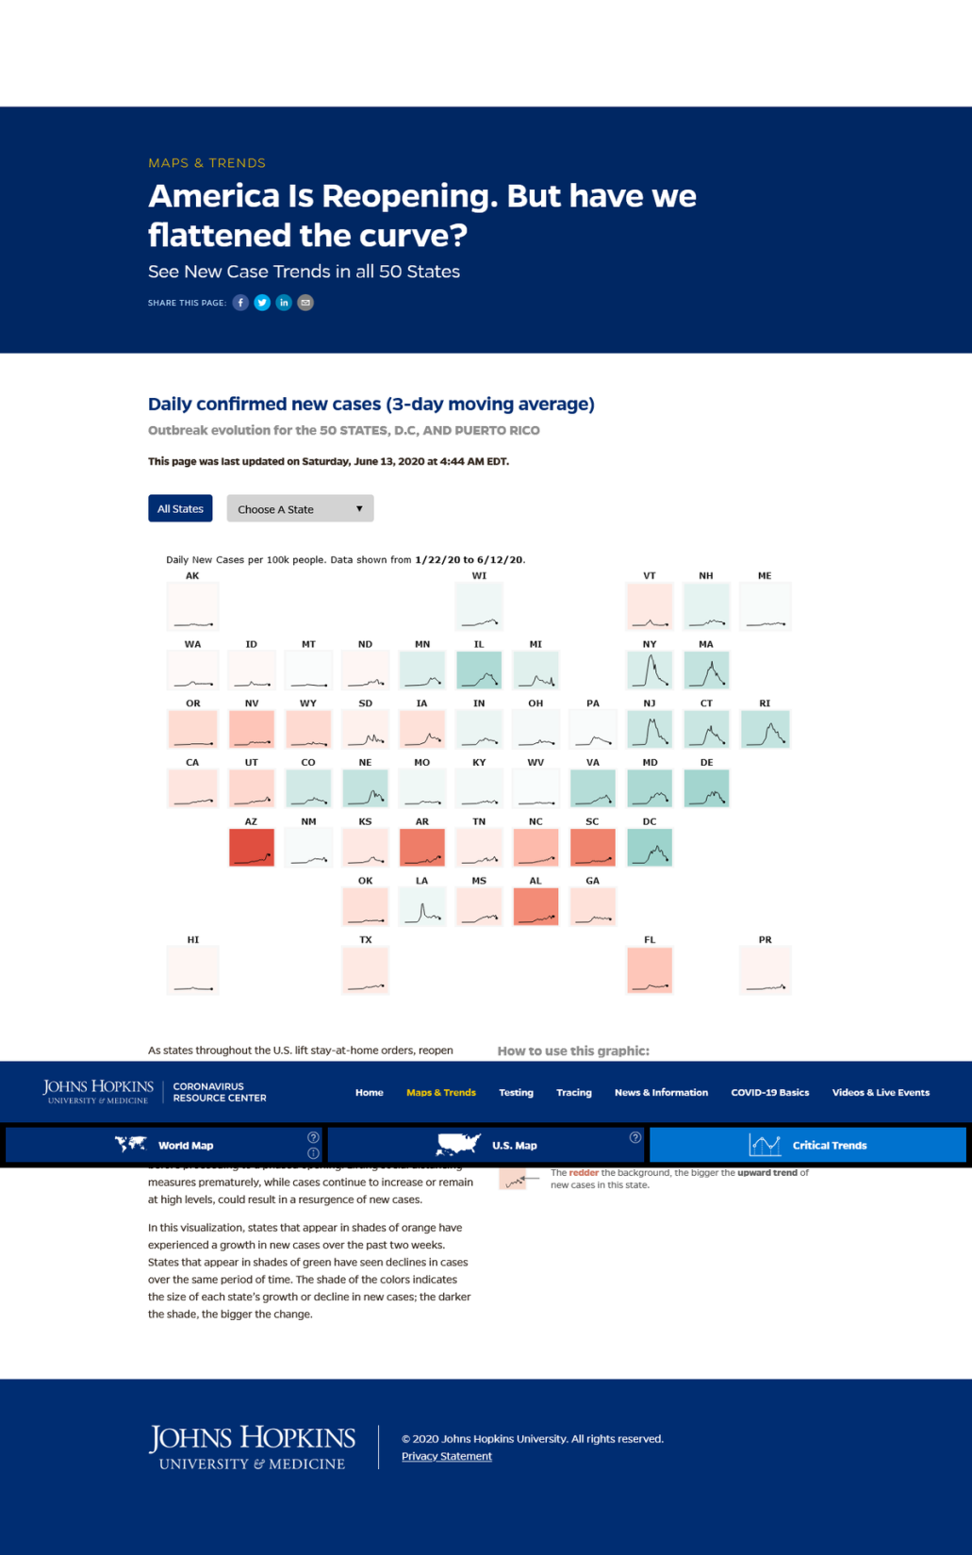
2020-06-13-15:46:50

Slide 3
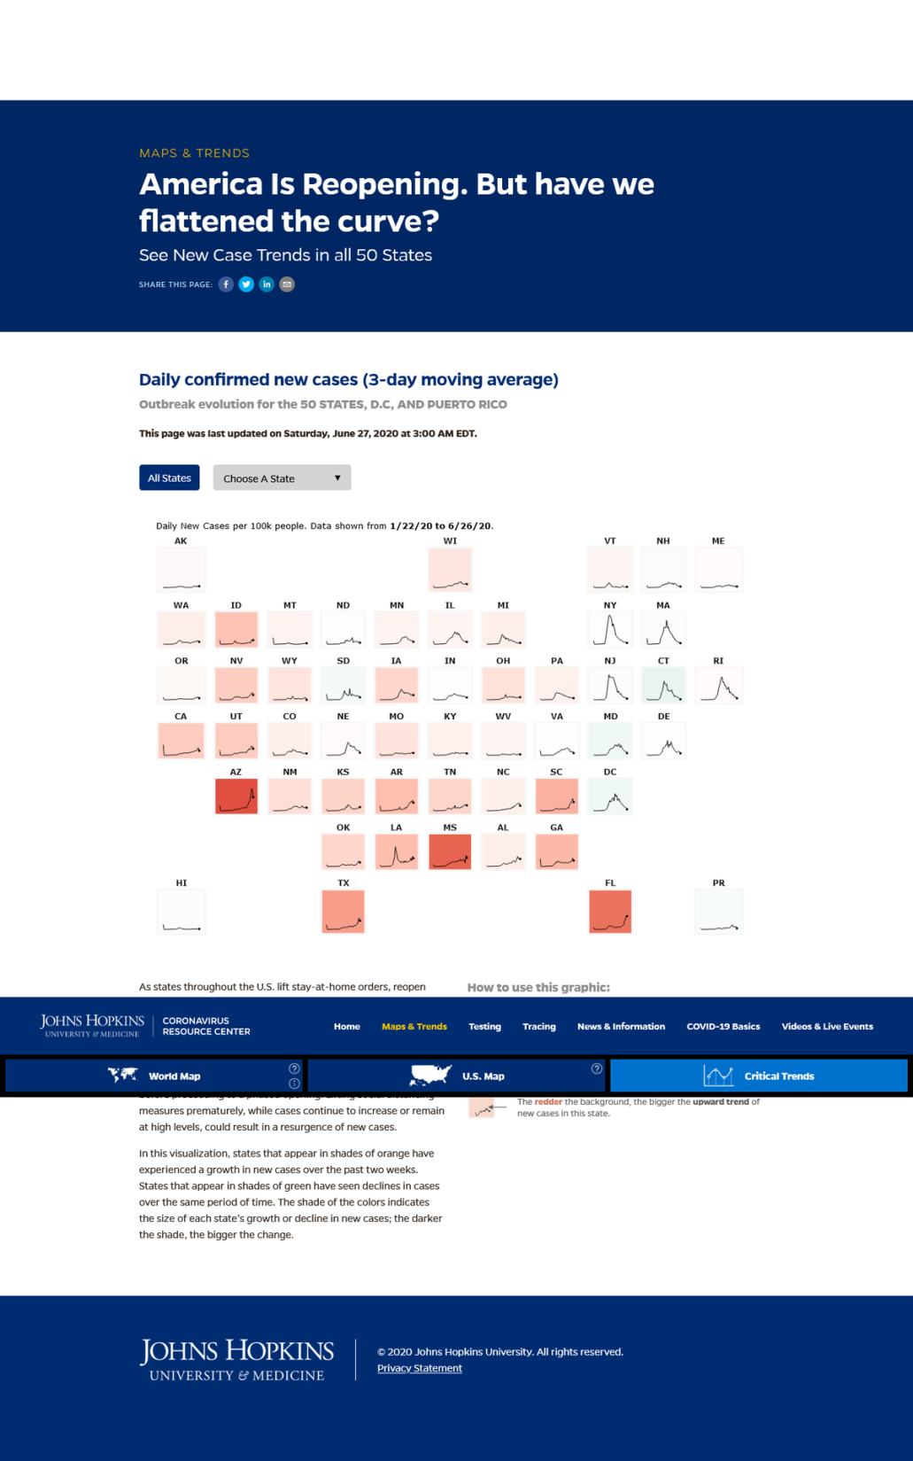
2020-06-27-22:45:14

Slide 4
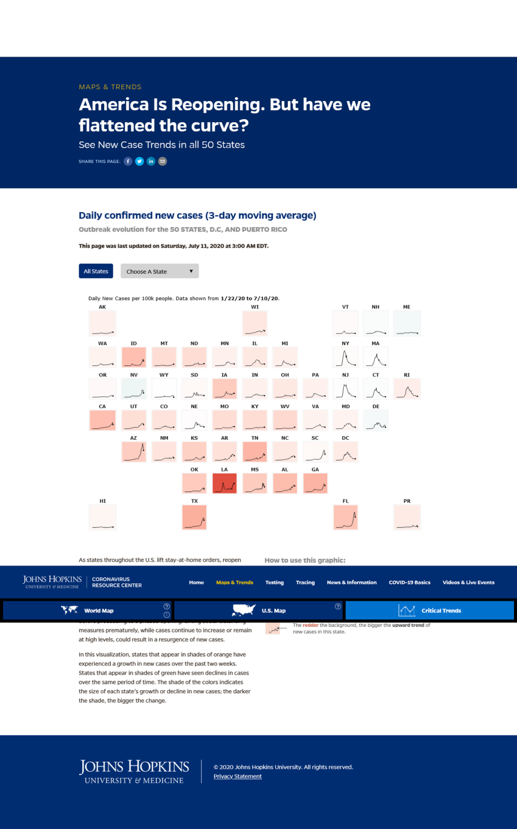
2020-07-11-20:44:59

Slide 5
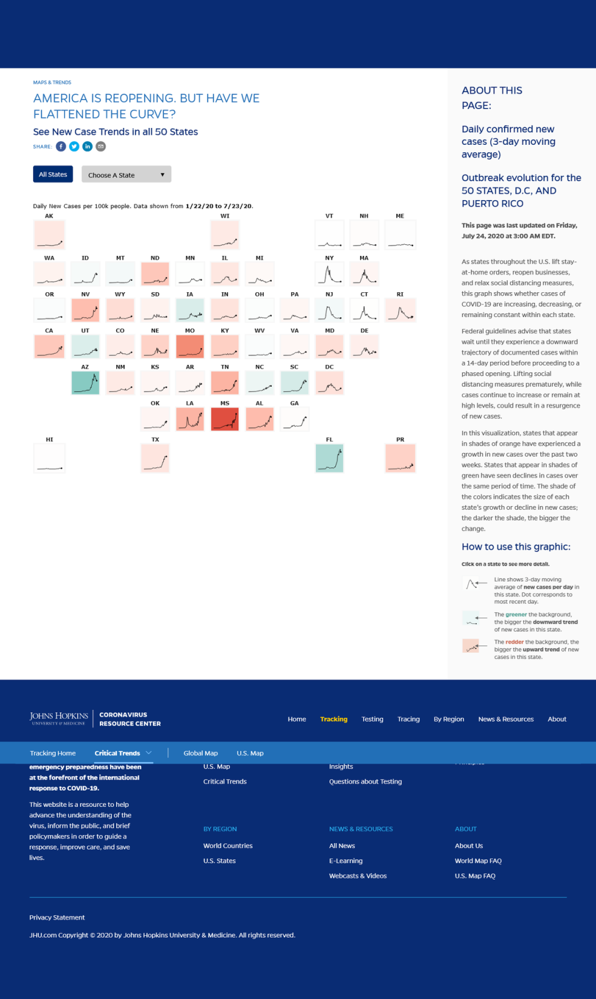
2020-07-25-07:25:50

Slide 6
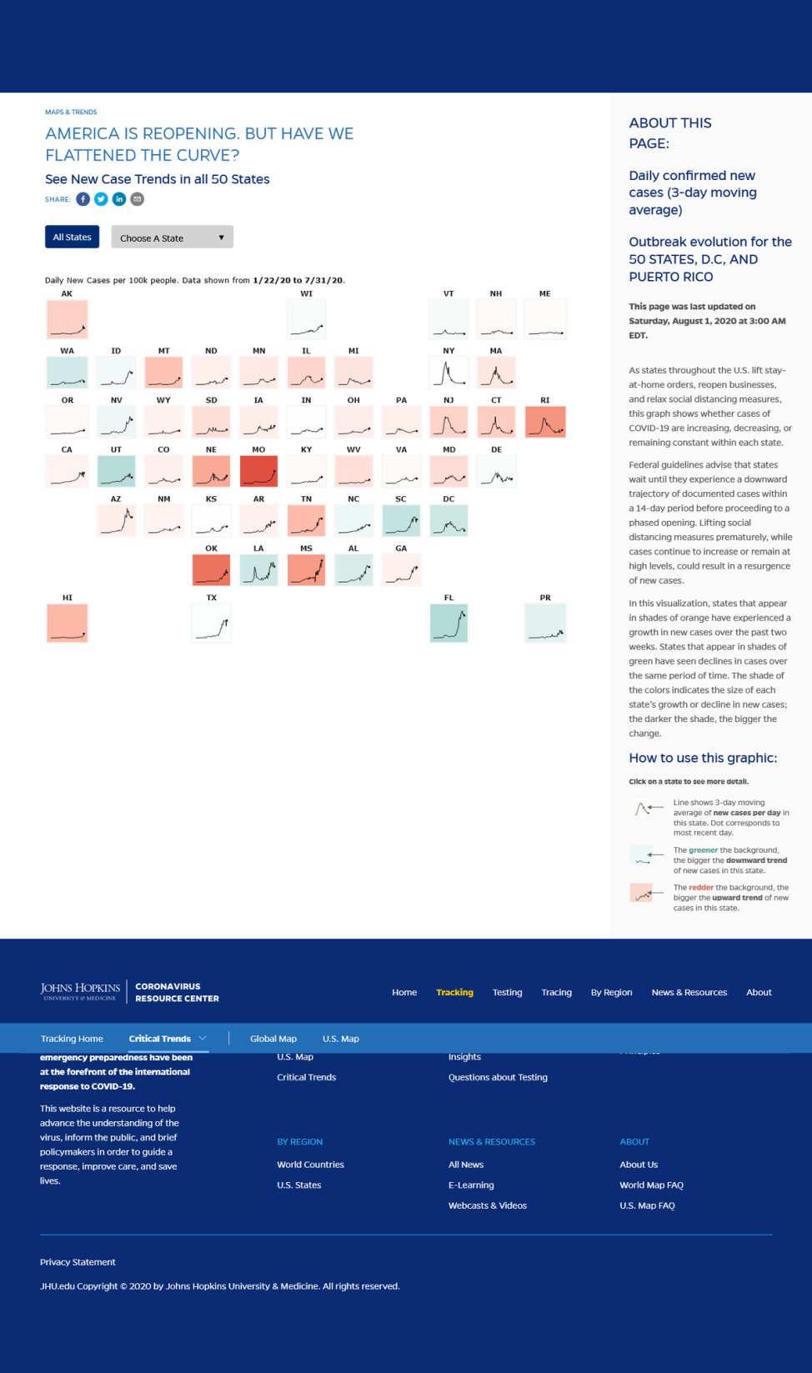
2020-08-01-22:49:32

